Slide 1
Webアプリケーション開発演習 成果報告
2026/05/29
スターツ出版 増田千雅
Notes:
＿人人人人人人人人人人人人人人人人人＿
＞Webアプリケーション開発演習成果報告 ＜
￣Y^Y^Y^Y^Y^Y^Y^Y^Y^Y^Y^Y￣

Slide 2
目次
開発スケジュール報告
成果物の概要
得られた成果

Slide 3
開発スケジュール報告
 | 計画していたスケジュール | 実際の進捗
5/20 | スケジュール立案 要件定義 テーブル定義書の作成 ER図の作成 クラス図の作成 | スケジュール立案 要件定義 ER図の作成 クラス図の作成(未完成)
5/21 | クラス図の作成 シーケンス図の作成 テストケースの作成 開発環境構築 データベースの実装 アプリケーション層の実装 | クラス図の作成 シーケンス図の作成 テストケースの作成(未完成) テーブル定義書の作成
赤文字：予定通りに取り組めなかった工程

Slide 4
開発スケジュール報告
 | 計画していたスケジュール | 実際の進捗
5/22 | インフラストラクチャ層の実装 プレゼンテーション層の実装 社員一覧機能の実装 部門一覧機能の実装 | テストケースの作成 開発環境構築 データベースの実装 社員一覧機能の実装(未完成) 部門一覧機能の実装(未完成)
5/25 | 社員登録機能の実装 部門登録機能の実装 社員更新機能の実装 部門更新機能の実装 | 部門登録機能の実装 部門一覧機能の実装 社員登録機能の実装(未完成)
赤文字：予定通りに取り組めなかった工程

Slide 5
開発スケジュール報告
 | 計画していたスケジュール | 実際の進捗
5/26 | 社員更新機能の実装 部門更新機能の実装 社員削除機能の実装 部門削除機能の実装 | 社員登録機能の実装 部門更新機能の実装 部門削除機能の実装 社員削除機能の実装(未完成)
5/27 | ログイン機能の実装 機能の微修正 UIの調整 | 社員削除機能の実装 社員更新機能の実装 ログイン機能の実装(未完成)
5/28 | プレゼンテーション資料作成 | ログイン機能の実装 プレゼンテーション資料作成 UIの調整
赤文字：予定通りに取り組めなかった工程

Slide 6
成果物の概要
社員情報管理システム
社員と部門の情報の管理を行う
管理者はログインIDとパスワードを入力してログインし、情報の閲覧および操作が可能
機能一覧
機能名 | 概要 | 機能名 | 概要
ログイン/ログアウト | ユーザ認証を行う | 部門一覧 | 部門情報を一覧形式で表示
社員一覧 | 社員情報を一覧形式で表示 | 部門登録 | 部門情報を新規登録
社員登録 | 社員情報を新規登録 | 部門更新 | 部門情報を更新
社員更新 | 社員情報を更新 | 部門削除 | 部門情報を削除
社員削除 | 社員情報を削除

Slide 7
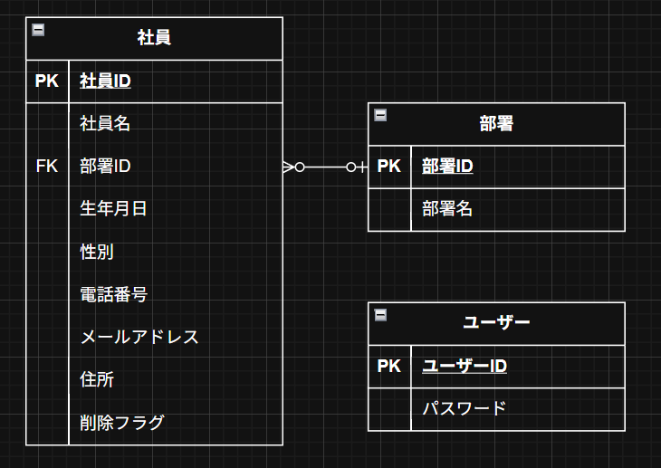
成果物の概要
データベースの設計
社員情報を充実
性別はDB上では数値(0:男,1:女)
削除フラグを用意(TRUE:削除済み)
ユーザーは社員と紐づけない

Slide 8
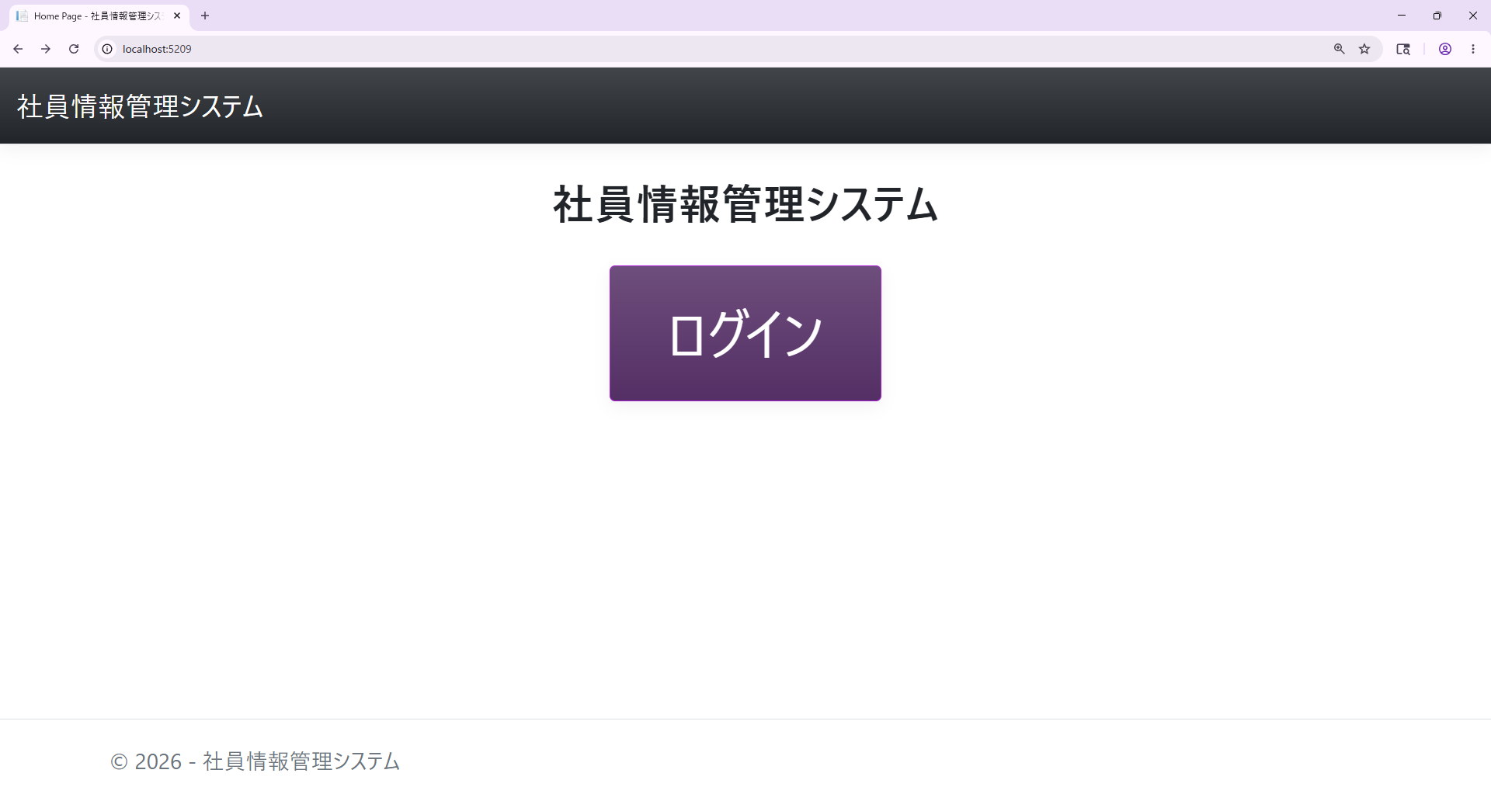
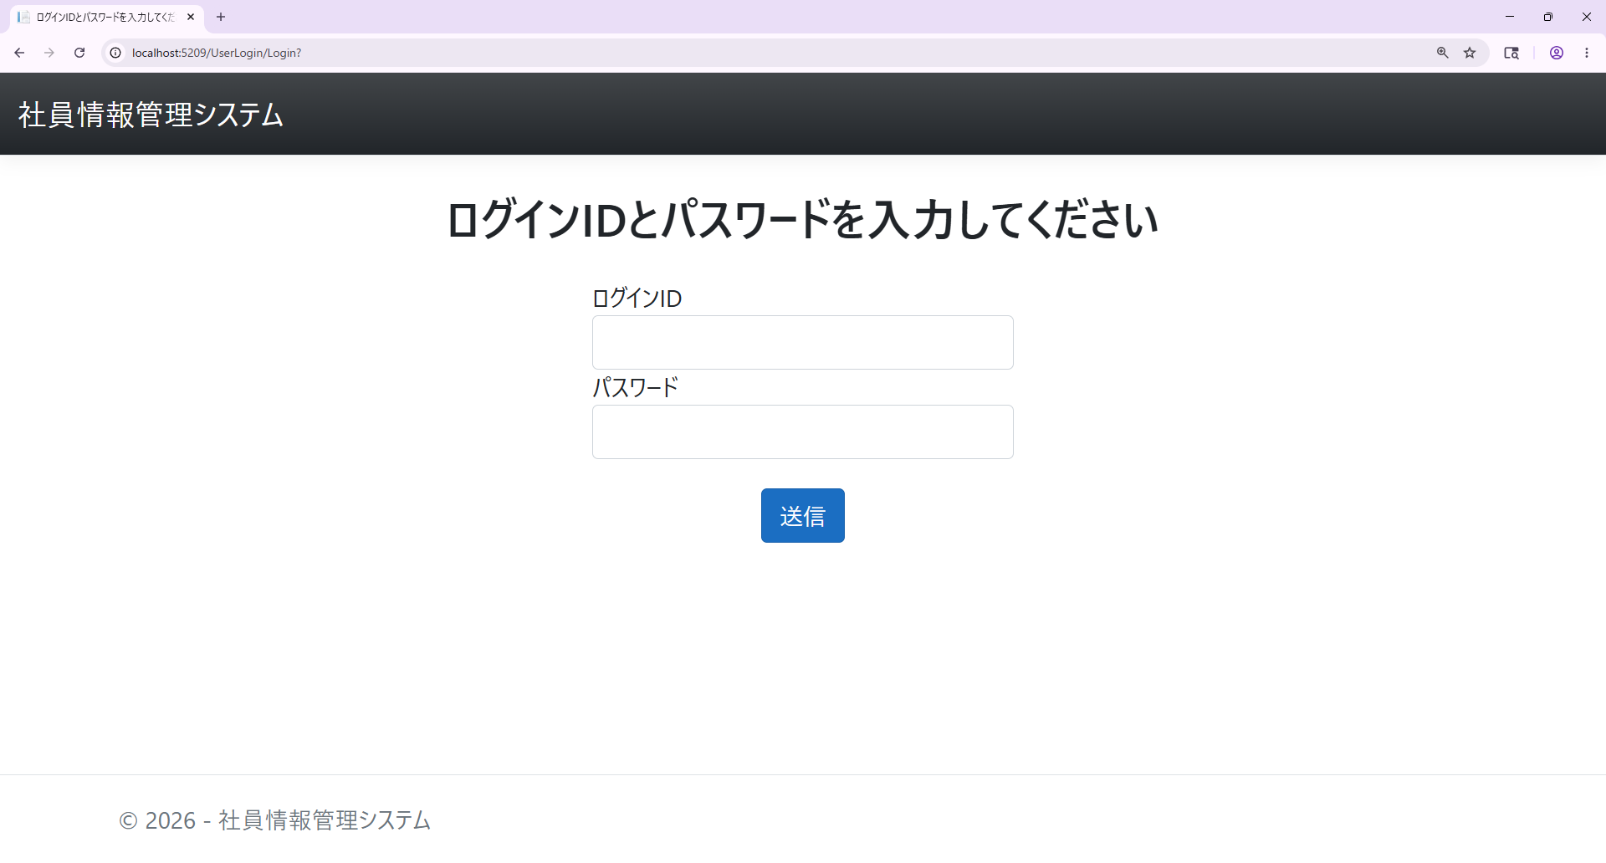
成果物の概要
機能の概要
ログイン/ログアウト機能：ユーザ認証を行う
トップページ
ログイン情報入力画面

Slide 9
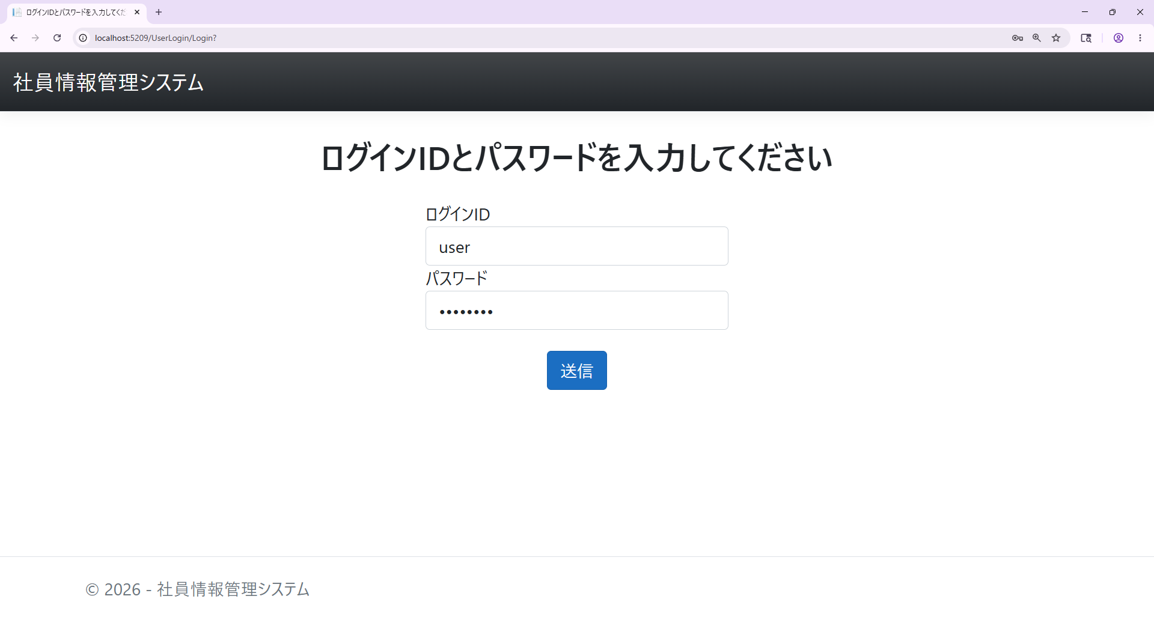
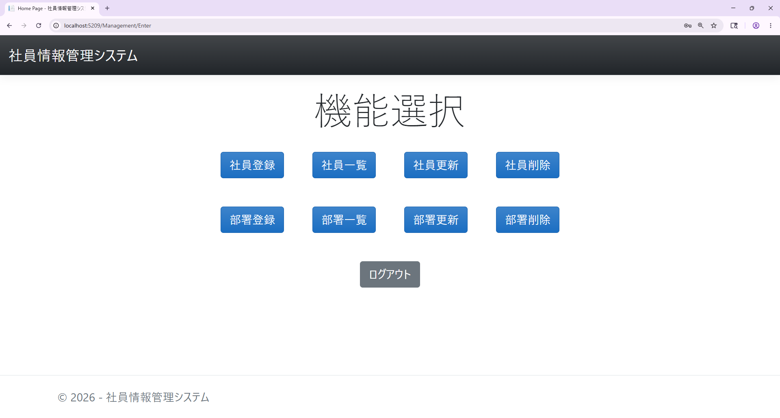
成果物の概要
ユーザーIDとパスワードを入力
ログイン完了
Cookie認証を利用
ログインした状態でないと他の機能のページにアクセスできない

Slide 10

成果物の概要
ログアウトボタンをクリック
ログアウト処理されトップページに遷移

Slide 11
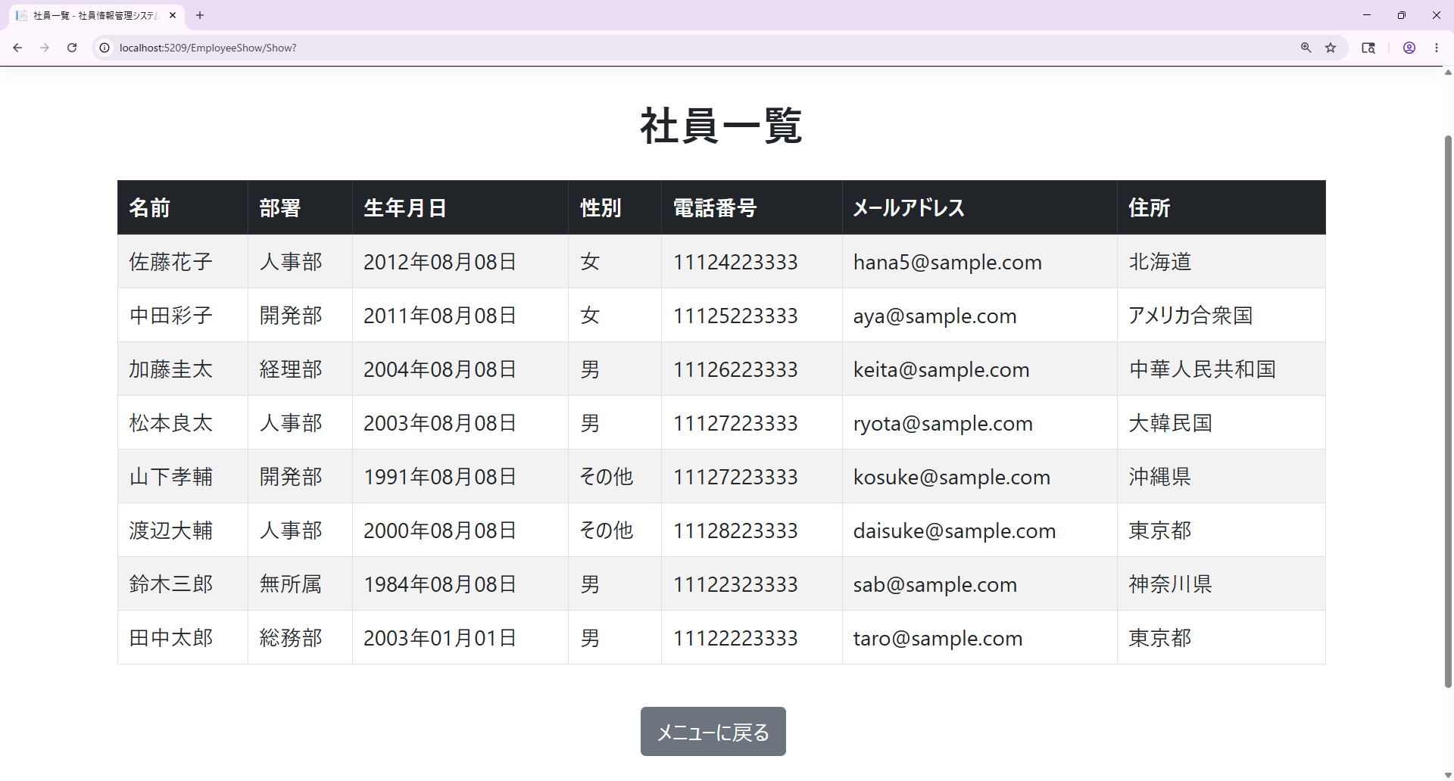
成果物の概要
社員一覧機能：データベースに登録されている社員全員を一覧形式で表示

Slide 12
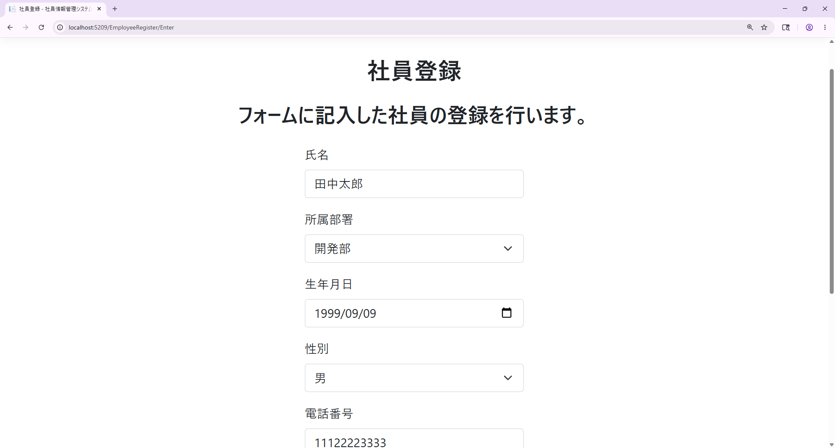
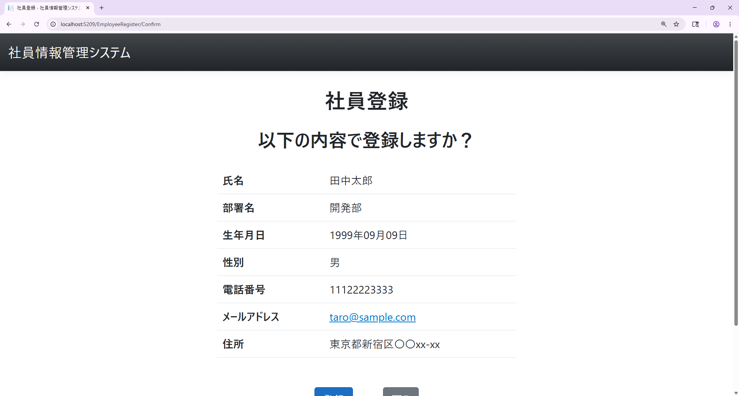
成果物の概要
社員登録機能：新入社員など、社員を新規登録する
社員情報入力画面
登録情報確認画面

Slide 13
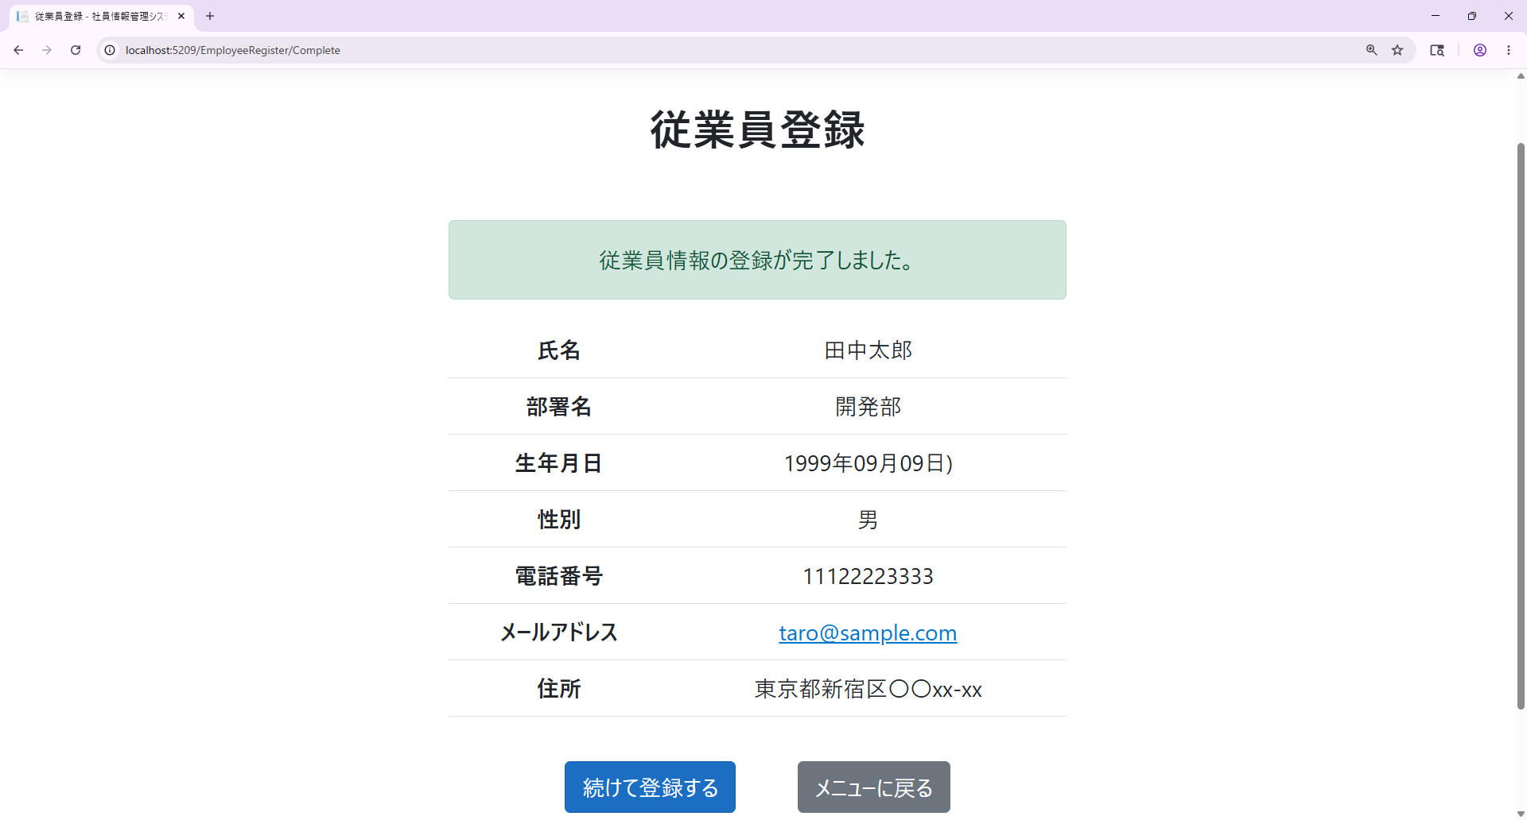
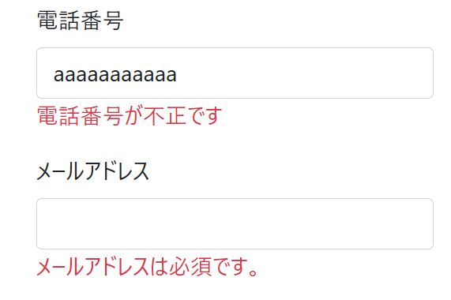
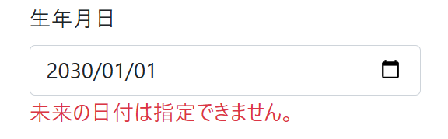
成果物の概要
社員登録機能：新入社員など、社員を新規登録する
入力チェックで好ましくない入力を受け入れない
社員登録完了画面

Slide 14
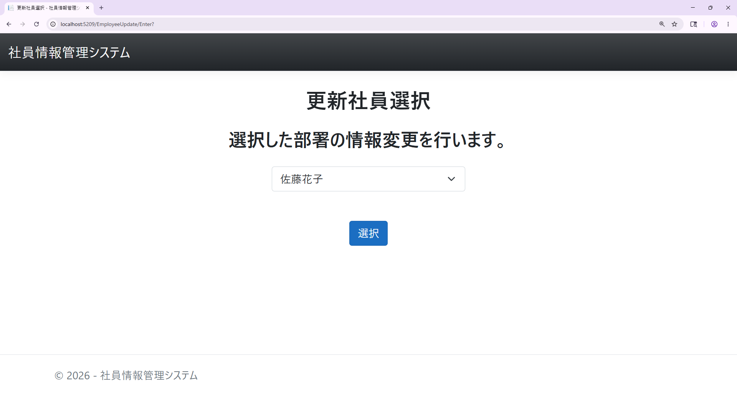
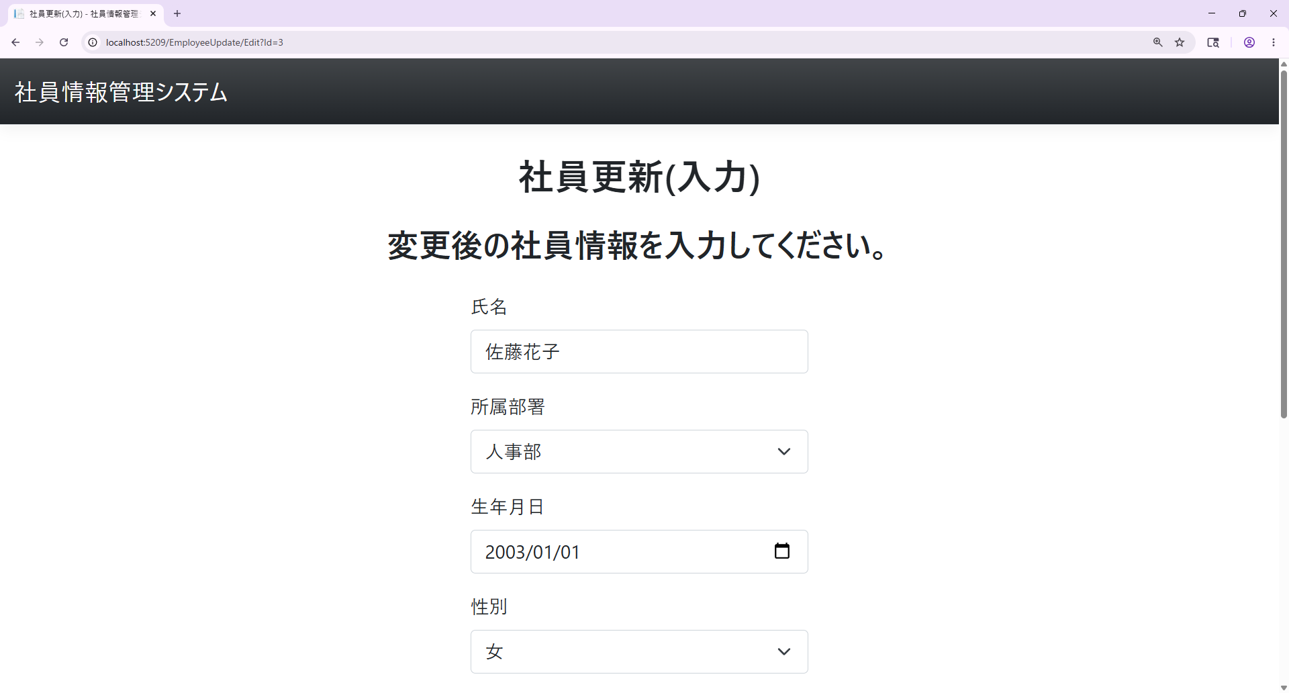
成果物の概要
社員更新機能：部署や住所などの社員の情報を変更
更新社員選択画面
更新情報入力画面

Slide 15
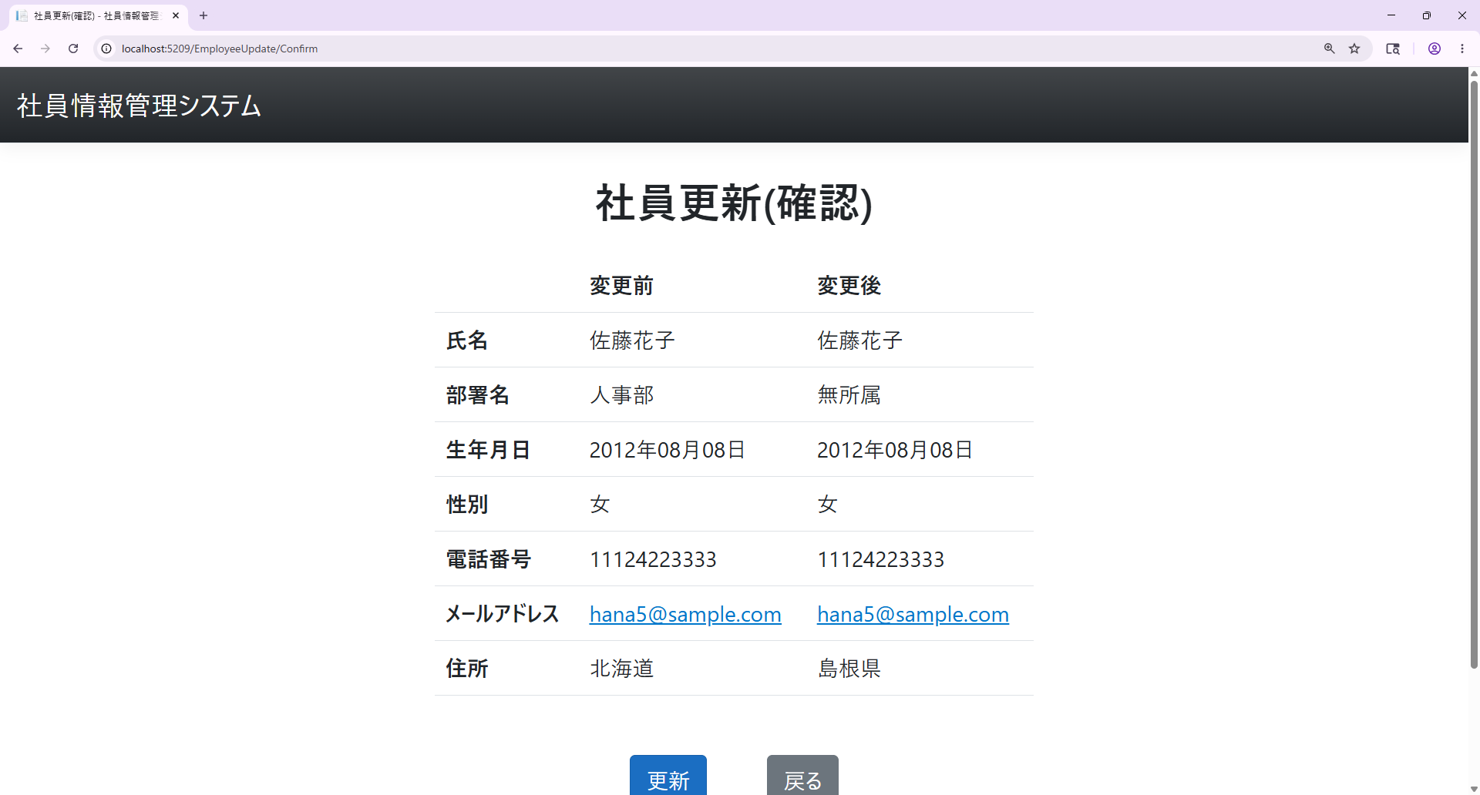
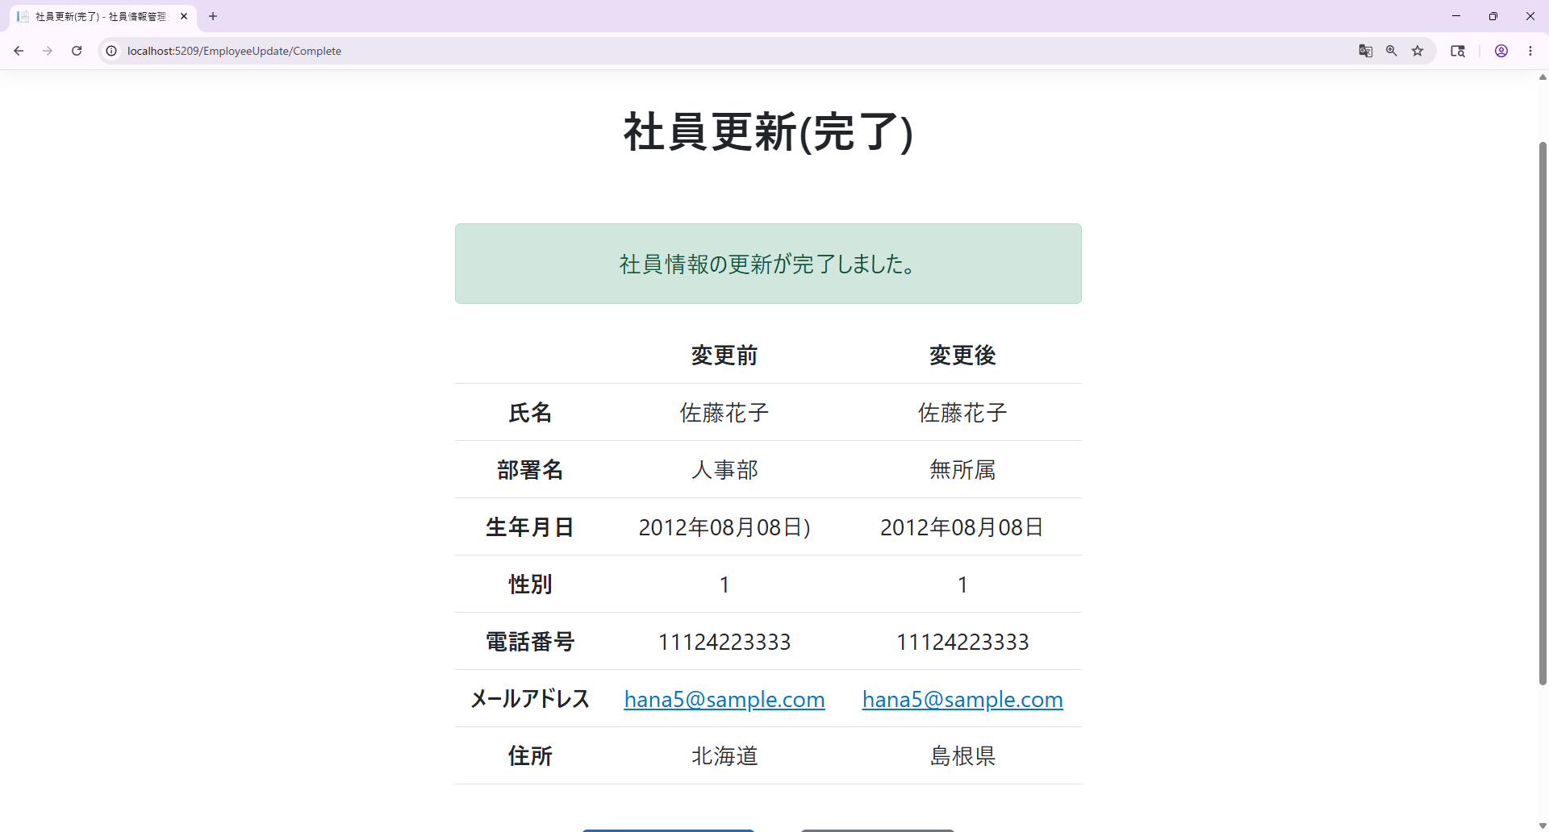
成果物の概要
社員更新機能：部署や住所などの社員の情報を変更
更新情報確認画面
社員更新完了画面

Slide 16
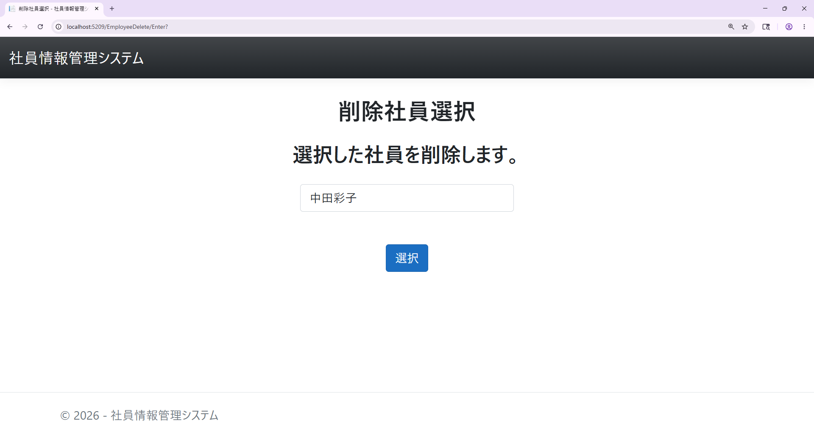
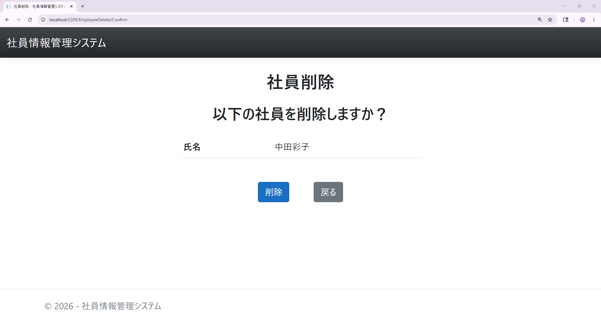
成果物の概要
社員削除機能：登録されている社員の情報を削除
削除社員選択画面
社員削除確認画面

Slide 17
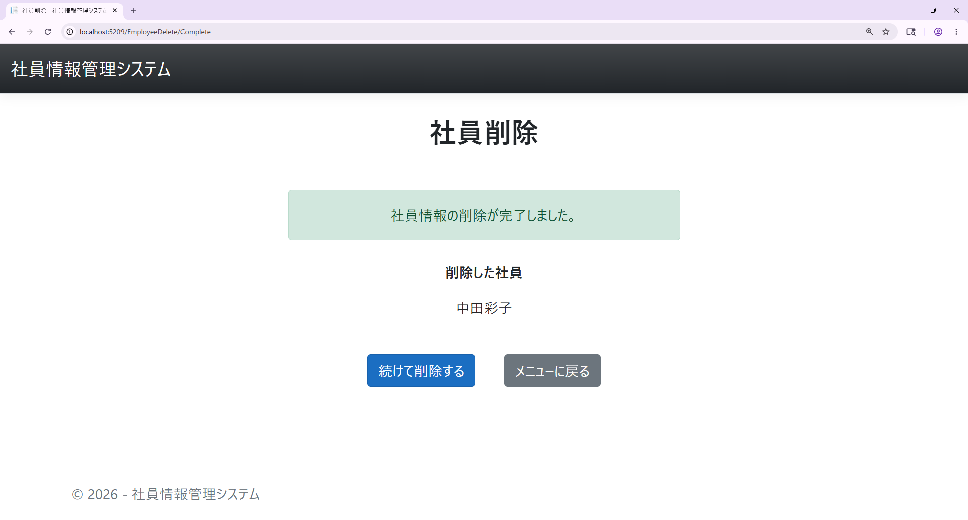
成果物の概要
社員削除機能：登録されている社員の情報を削除
削除フラグを使用
データベースから物理的に削除していない
将来的に削除した社員の情報が欲しくなったときに便利
社員削除完了画面

Slide 18
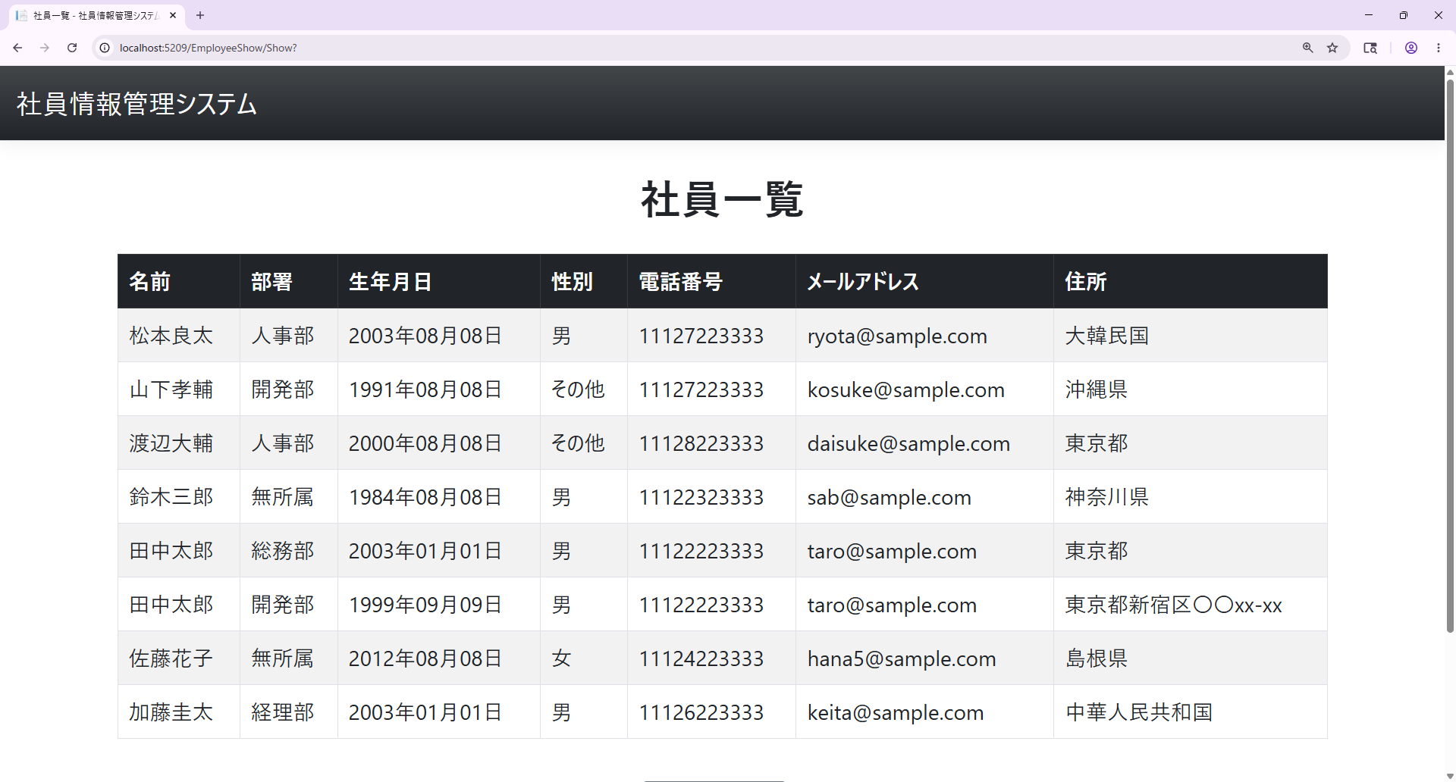

成果物の概要
部門の削除：登録されている部門を削除
消したい部門にメンバーがいる場合
メンバーの部門を”無所属”に変更
部門”無所属”は削除不可

Slide 19
得られた成果
良かった点
当初予定していた機能をすべて実装できた
反省点
開発スケジュールの見積りが甘く、想定より少し遅れてしまった
クラス図の作成、テストに時間がかかった
実装の際、社員のフィールドを増やすところから始めた
アーキテクチャへの理解が浅く、途中でエラー修正の収拾がつかなくなった
細分化して作業した方がよかった(例：フィールドを１個ずつ増やす)
Notes:
作業順の選び方がよくなかった

Slide 20
得られた成果
研修前と比べ成長した点
知識が立体的になった
研修前はプログラミングの文法(パーツ)しか知らなかったが、開発演習を通してWebアプリを作るためのパーツの組み合わせ方を理解できた
研修を通して感じた点
1から自分で設計して開発に取り組むのは楽しかった
同じ研修を受けている人が自分には無い視点を持って開発に取り組んでいることがわかった
今後も周囲の人の良い点は吸収したい
Notes:
知識が立体的になった
以前はコードの書き方(if文とかのパーツ)しかわからなかったのが、Webアプリを作るためにそれをどう組み合わせるのかがわかった
データの扱い方など
様々な視点から判断ができるエンジニアになりたいと思った

Slide 21
ご清聴ありがとうございました

